Slide 1
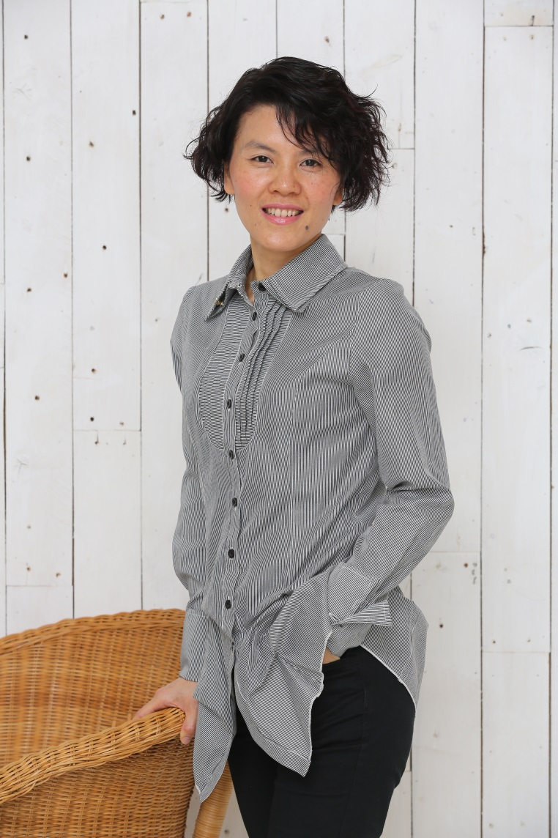
運用NMTSS從招募到管理團隊 Recruiting and Team Management Through the NMTSS
Kawae Cheung
總顧問經理級 National Supervising Coordinator
四個佣金週期共賺取HK$76,600
HK$76,600 in 4 Commission weeks
本簡報中提到的收入等級純屬舉例說明，無意代表美安香港超連鎖店主的一般收入，也無意表示任何超連鎖店主皆可賺取同等收入。美安香港超連鎖店主的成功與否，取決於其在發展事業時的努力、才能與投入程度。The income levels mentioned in the following presentation are for illustration purposes only. They are not intended to represent the income of a typical Market Hong Kong UnFranchise Owner, nor are they intended to represent that any given Independent UnFranchise Owner will earn income in that amount. The success of any Market Hong Kong Independent UnFranchise Owner will depend upon the amount of hard work, talent, and dedication which he or she devotes to building his or her Market Hong Kong Business.

Slide 2
美安香港卓越領袖委員會成員
本地協調員
授證經理授證訓練員
超連鎖™店主
總裁挑戰賽得主
Hong Kong Leadership Council
Local Coordinator
Certified Trainer
UnFranchise™ Owner
Challenges winner
Kawae Cheung

Slide 3
會議聯盟系統NMTSS
*甚麼 *What
*為甚麼*Why
*怎樣*How

Slide 4
永續的秘密 The secret of residual
完善的接班人計劃
The Perfect Successional Plan
全國會議聯盟系統
NMTSS
Notes:
4
細胞膜的滲透是可變情況的；意思就是說，有些分子可以滲透細胞膜，而有些就不能。大分子無法滲透細胞膜；相對而言，正電離子也不能穿透細胞膜，像是鈉和鉀。但是像細胞代謝需要的氧氣、水和二氧化碳，它們就能自由穿透細胞膜。

Slide 5
快速成長的關鍵 The key of fast-growing
共識 VS. 共事
Consensus VS. Work with
運用系統&教育篩選人才
Leverage the system & education to select the talents
Notes:
5
細胞膜的滲透是可變情況的；意思就是說，有些分子可以滲透細胞膜，而有些就不能。大分子無法滲透細胞膜；相對而言，正電離子也不能穿透細胞膜，像是鈉和鉀。但是像細胞代謝需要的氧氣、水和二氧化碳，它們就能自由穿透細胞膜。

Slide 6
(會議聯盟系統-經驗分享) NMTSS Sharing
充電打氣, 再出發
培養組織團隊的合作精神
訓練領導的能力
提倡付出回饋的精神
Recharge
Team spirit
Train the Leadership
Advocate the paying back spirit
感謝所有為會議聯盟系統付出的美安同仁
Thank you for all your hard work

Slide 7
為何要借力NMTSS ? The reasons of leverage NMTSS
團結合作，幫助他人成功,自己亦得以成功
超連鎖™事業成功經驗的傳承
提供超連鎖™店主全方位學習管道
發展超連鎖™事業，無需等待立即展開
借力使力少費力，幫助事業快速成長 -帶領夥伴一同參與，培養團隊共識信念及共同語言,看見同樣的view & vision -邀請顧客一同學習，培養潛在事業夥伴
Cooperate with others, helping others succeed, and also own success
Pass down the successful experiences of UnFranchise™ Business
Provide a learning platform to UFOs
Develop the UnFranchise™ Business without waiting
Leveraging the power and pay less effort to help the business grow rapidly
- Lead partner to participate, develop team consensus, belief, common language, and the same view & vision
- Invite customers learn together and cultivate potential business partners

Slide 8
會議聯盟系統NMTSS
二對一展示計畫 Showing the plan 2-1
商機說明會(家庭展示) UBP (HBP)
詳細了解事業 觀察合夥團隊
Understand the business Observe the team
Notes:
8
細胞膜的滲透是可變情況的；意思就是說，有些分子可以滲透細胞膜，而有些就不能。大分子無法滲透細胞膜；相對而言，正電離子也不能穿透細胞膜，像是鈉和鉀。但是像細胞代謝需要的氧氣、水和二氧化碳，它們就能自由穿透細胞膜。

Slide 9
NMTSS = 美安大學 =票
入學先修科目
提供多個主修科及副修科選擇
商業學系
健康與營養
學系
體重管理學系
化妝品/
個人護理學系
網絡設計
學系
超連鎖™事業簡報會 UBP
新經銷商訓練 NDT
成功五要訣 B5
授證經理級訓練 ECCT
本地研討會 Local
會議聯盟系統訓練 NMTSS
精明購物之道 -
消費即賺
主修概覽
Motives系列
皮膚護理
101訓練
主修概覽
健康與營養及
居家與園藝系列
TLS
纖營健康
生活計劃
Day 1
網絡中心訓練
Motives
化妝品
入門訓練
網絡中心
授證訓練
TLS
纖營健康
生活計劃
Day 2
消化系統健康
抗氧化與自由基
眼睛健康
Motives工作坊 #1 完美妝容
Motives工作坊 #2 亮麗眼妝
Notes:
輔導員提示：
美安大學 = 會議聯盟系統 NMTSS
美安大學架構
左面藍色 (入學先修科目) ，簡短介紹每個課堂
右面 (多個主修科及副修科)，四個以產品為中心既學系。包括………
呢幾個學系, 大家會見到有兩層, 甚至三層0既課程, 意思就係呢d課程係由淺入深0既, 首先係主修科概覽, 然後更深入、專門0既產品知識大家可以學按自己0既喜好，選擇自己想主力 發展0既範疇, 而選擇主修邊一個學科。
要帶出時間管理這個重要概念
美安大學理念，令建立這門生意更事半功倍

Slide 10
會議聯盟系統 NMTSS
商業學系:考察&學習事業經營的
成功
產品培訓:考察&學習事業經營的
優勢商品&商機
大會:打造企業家風範與遠見
建立團隊思維與默契
Business: Study & learn the business
Know How
Product Training: Study & learn the business
Exclusive products & Opportunities
Conventions: Create the entrepreneurs’ vision
Build the team spirit
Notes:
10
細胞膜的滲透是可變情況的；意思就是說，有些分子可以滲透細胞膜，而有些就不能。大分子無法滲透細胞膜；相對而言，正電離子也不能穿透細胞膜，像是鈉和鉀。但是像細胞代謝需要的氧氣、水和二氧化碳，它們就能自由穿透細胞膜。

Slide 11
ABC深層滾動 -複製
ABC Pattern of Building Depth - Duplication

Slide 12
起步指南 –目標設定
1

Slide 13
A.起步基本複製七件事 The 7steps when you get started
1. 開箱教用產品 2. 對內網站操作, 簡單展示一次，重點 - 如何設網店名，更改顯示店長名稱 - 如何訂貨 - 如何擺放Bv/ IBV - 如何做1000表格 - 如何更改TB 3. 對外網站操作 - 如何登記VIP, 取VIP - 如何搜尋夥伴商店 4. 安排上NUOT/B5/ECCT 5. 安排買一些工具，匙，杯，書.... 6. 建立社交媒體，拿取資訊 7. 建立基本十顧客
1. Unpack and teach how to use the products 2. Show how to operate the portal:
- Set the shop and display name, - Order - Place BV/ IBV - Fill the Form 1000 - Edit the TB 3. Beside the portal - Register VIP, get VIP - Search Partner Stores 4. Arrange the NUOT/B5/ECCT 5. Arrange to buy some tools
6. Sign up social media account to gain the latest information 7. Build the 10 people 7 Strong

Slide 14
執行
保證成功UFO班
UFO classes to ensure success

Slide 15
保證成功UFO班 UFO classes to ensure success
1.推廣教育－建立知識態度，能力＝買
2.推廣商場－建立基本十顧客，購物年金
3.推廣事業有成－ 建立七人強核心領
成果 : 2015年第一季 21%UFO 85%（招募）
1.Education - Build the knowledge & attitude, ability = tickets
2.SHOP.COM –Build the Ten Base, Shopping Annuity
3.Business - Build the Seven Strong and the core leader
Result: 2015Q1 21% (UFO) 85% (Recruit)

Slide 16
核心會議 -七人強 Coring – Ten Base Seven Strong
每星期一次 Once a week
審視 Examine
檢討 Review
調整 Adjust
修正 Correct
跟進 Follow-up

Slide 17
複製每一個細節 每一個細節都會被複製 人不是聽我們怎麼說 而是看我們怎麼做 Duplicate every details Every details will be duplicated People do not listen how we say But see how we do
Notes:
17
細胞膜的滲透是可變情況的；意思就是說，有些分子可以滲透細胞膜，而有些就不能。大分子無法滲透細胞膜；相對而言，正電離子也不能穿透細胞膜，像是鈉和鉀。但是像細胞代謝需要的氧氣、水和二氧化碳，它們就能自由穿透細胞膜。

Slide 18
會議聯盟系統 NMTSS
融入系統
學習系統
複製系統
Get into, learn & duplicate the system
ma 系統註定成功
跟進系統 跟著成功
MA system is a proven system to success
Follow the system and be succeed
Notes:
18
細胞膜的滲透是可變情況的；意思就是說，有些分子可以滲透細胞膜，而有些就不能。大分子無法滲透細胞膜；相對而言，正電離子也不能穿透細胞膜，像是鈉和鉀。但是像細胞代謝需要的氧氣、水和二氧化碳，它們就能自由穿透細胞膜。

Slide 19
Just Do it See you at the top

